Slide 1
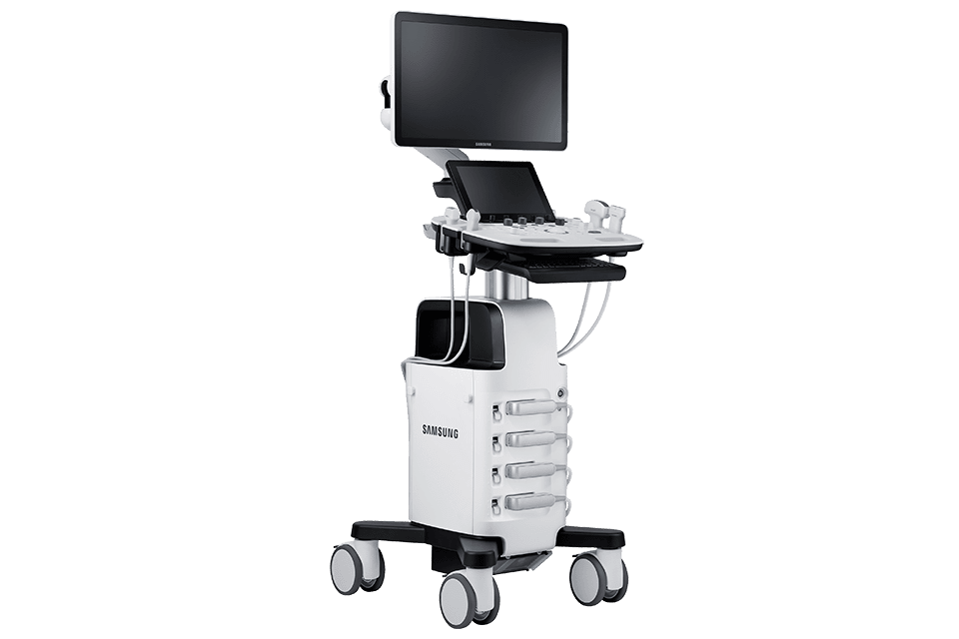
ULTRASOUND
APRESENTAÇÃO FINAL
Grupo 6:
Bruno Caseiro, 88804
Cátia Azevedo, 80316
Henrique Silva, 88857
João Abrantes, 79987
Pedro Alves, 88861
Ruben Menino, 89185

Slide 2
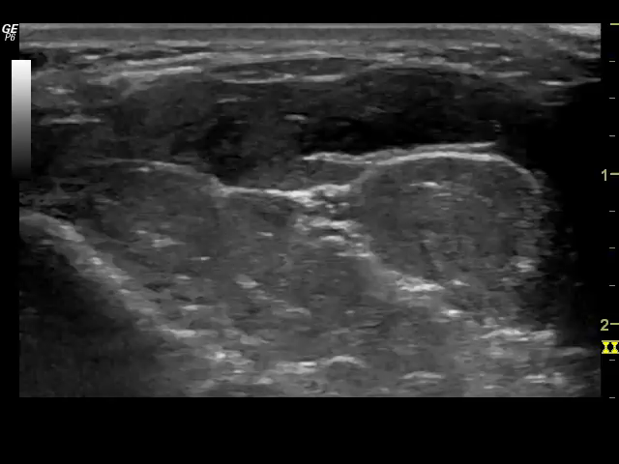
INTRODUÇÃO
Resumo
Objetivos
Entraves devido à epidemia

Slide 3
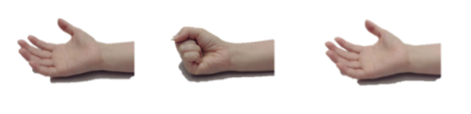
MOVIMENTO

Slide 4
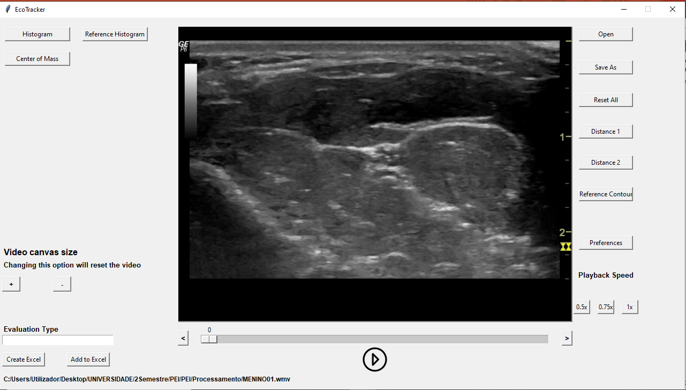
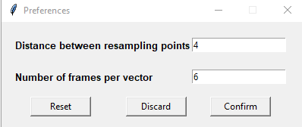
INTERFACE

Slide 5
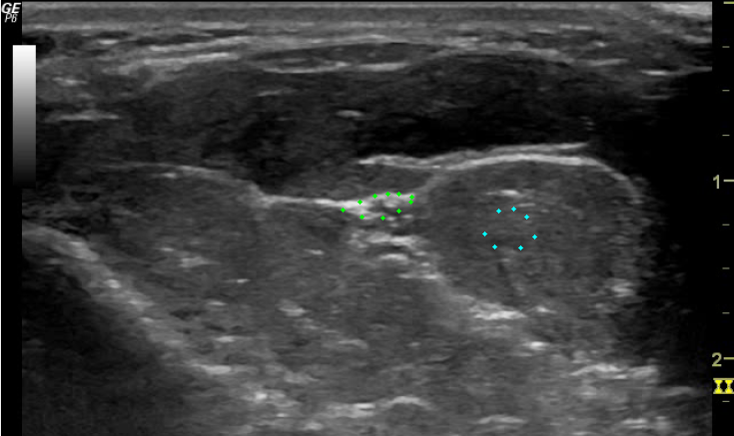
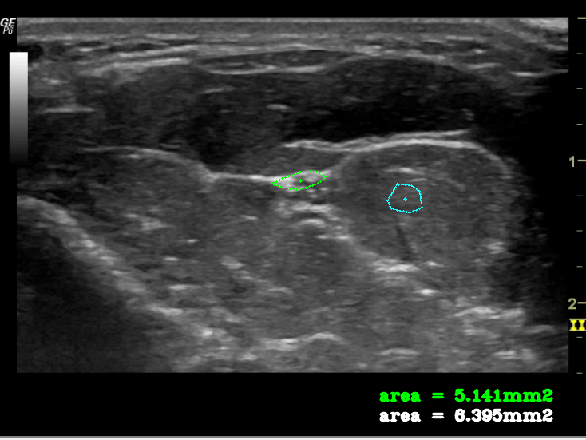
MARCAÇÃO E RESAMPLING DE PONTOS
Marcação de pontos
Interpolação de pontos
Distância entre pontos

Slide 6
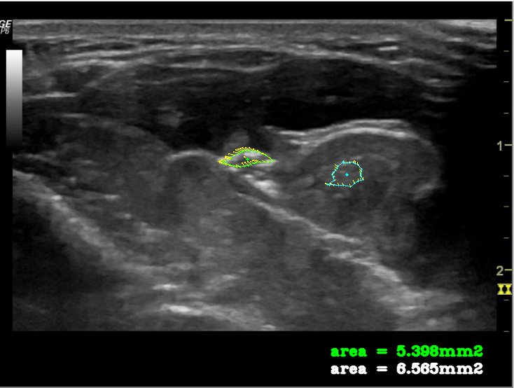
TRACKING E DISPLAY DE VETORES
Lucas-Kanade
Fator aumento de vetores

Slide 7
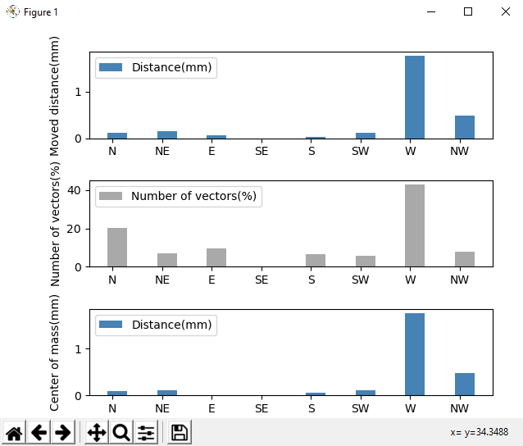
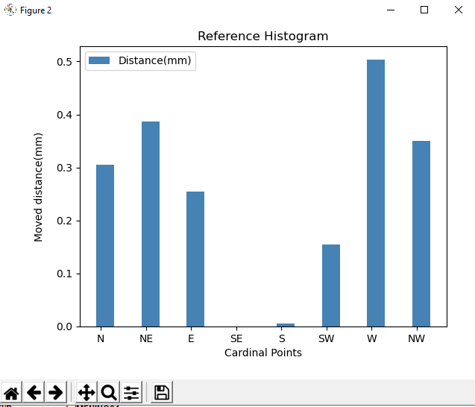
HISTOGRAMAS

Slide 8
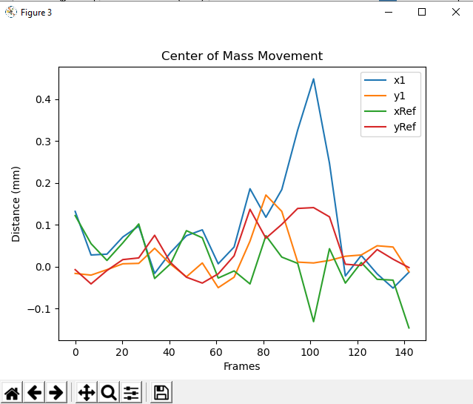
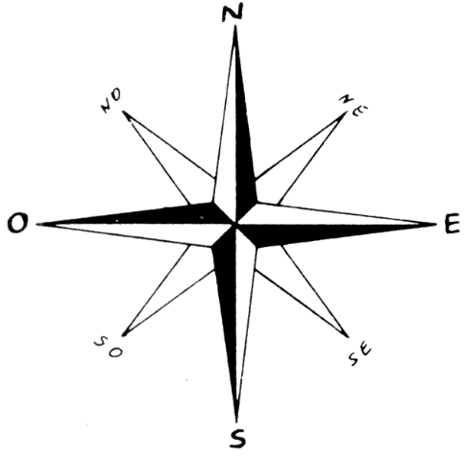
GRÁFICO DISTÂNCIA/TEMPO
+
+
Conceito
Valores
Vantagem

Slide 9
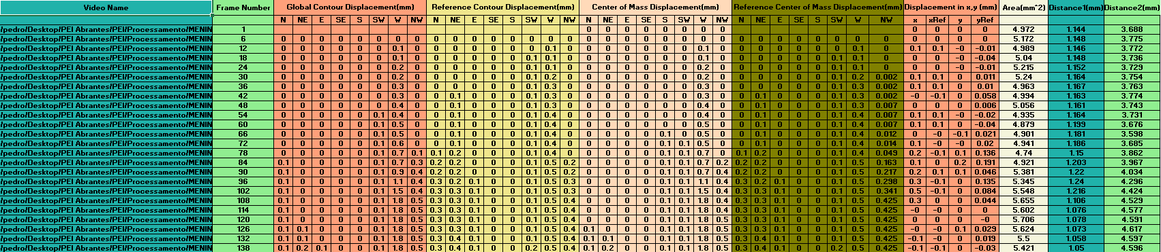
EXPORTAÇÃO DE DADOS

Slide 10
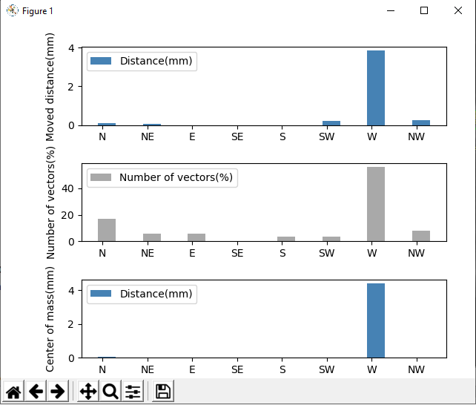
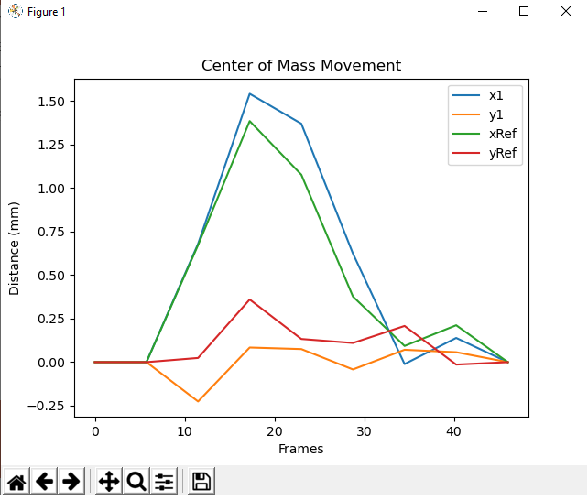
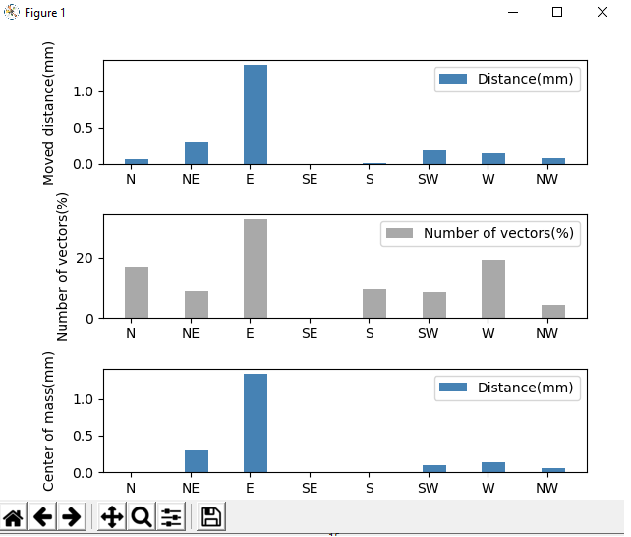
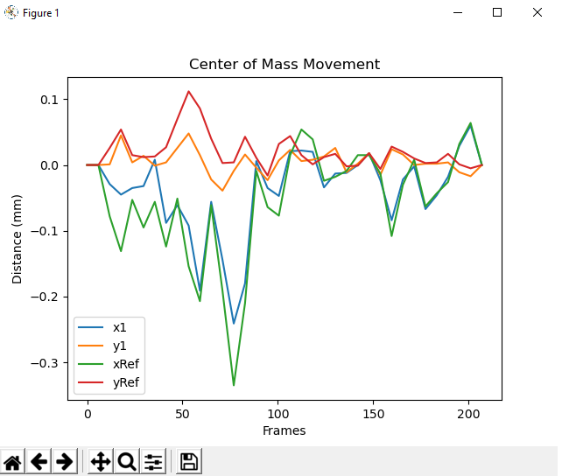
Idoso
Jovem

Slide 11
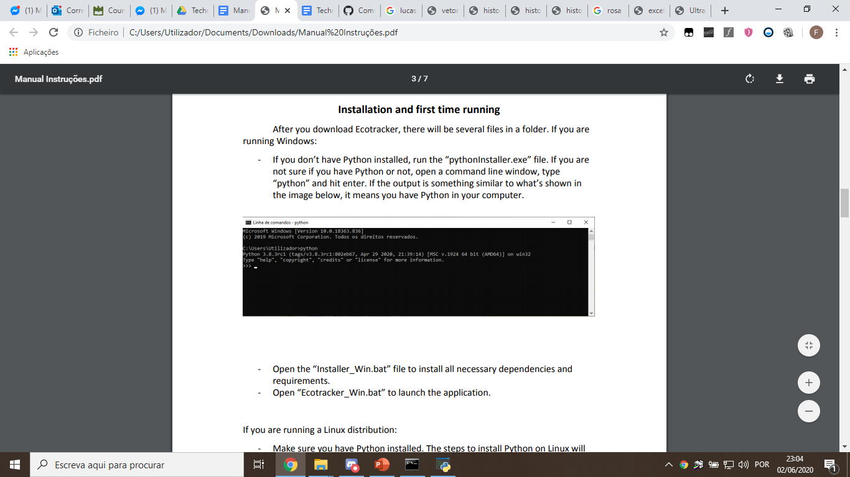
MANUAL DE INSTRUÇÕES

Slide 12
LIVE DEMO

Slide 13
CONCLUSÃO
Notas finais
Agradecimentos
Trabalho futuro

